Slide 1

DISCIPLINA:
TEORÍA E INVESTIGACIÓN EN COMUNICACIÓN
Asignatura: Teoría de la Comunicación I
Tema: Elementos de la comunicación.

Slide 2
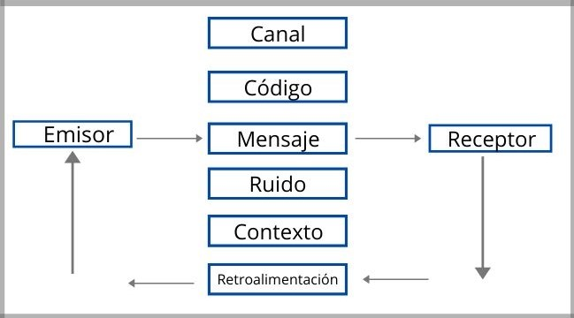
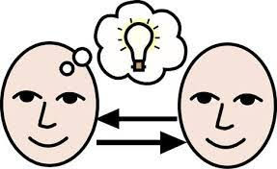

Slide 3
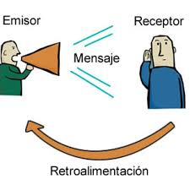
Mensaje claro, preciso, directo
Puede ser intencionado o no, todo trasmite: la postura, la apariencia, los gestos, la mirada
El mensaje es mucho más que las palabras habladas o escritas
El tono de la voz influye en la forma en que nuestros mensajes son recibidos y percibidos

Slide 4

El arco de la distorsión
Lo que quiero decir
Lo que realmente digo
Lo que el otro oye
Lo que el otro escucha
Lo que el otro entiende
Lo que el otro retiene
Lo que es capaz de repetir

Slide 5


CANAL

Slide 6
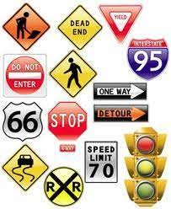


CÓDIGOS
LINGÜÍSTICOS
NO LINGÜÍSTICOS.
Conjunto de signos que necesita del lenguaje, ya sea oral o escrito
Se compone de signos que no son palabras, como imágenes y sonidos.
VISUALES. Se transmiten mediante imágenes o movimientos y se perciben con los ojos.
ejemplo: las señales de humo.
ESCRITO
ORAL
AUDITIVOS. Se transmiten mediante sonidos y se perciben con los oídos.
ejemplo: los aullidos de los lobos
GESTUALES. Se producen mediante gestos, generalmente voluntarios.
ejemplo: una sonrisa.

Slide 7
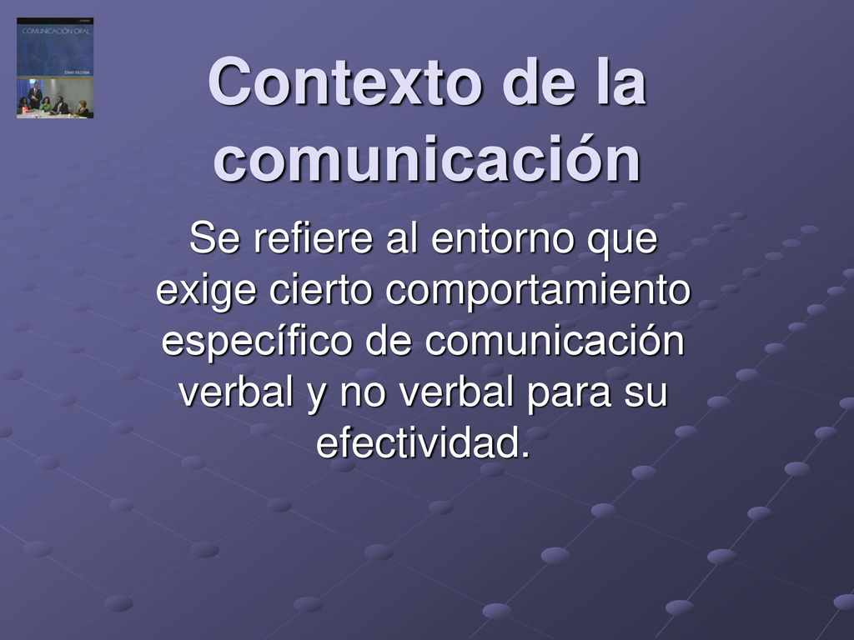

Slide 8
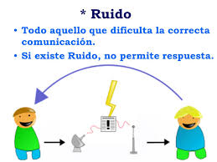
Uso de códigos incorrectos
Ilegibilidad de un texto
Rumores falsos
Perturbación sonora
(tráfico, maquinaria industrial, música alta,
Interferencia radial, televisiva o telefónica
etc

Slide 9
